Slide 1
实验二：路由器的简单配置
拓扑图
路由器R1与R2之间的连接配置
路由器R1与PC1，R2与PC2之间的连接配置
路由器R1、R2、PC1、PC2上的静态路由器配置
网络研究中心：张海旸

Slide 2
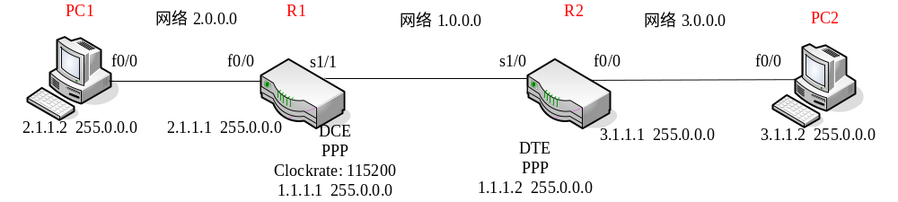
拓扑图
网络研究中心：张海旸

Slide 3
路由器R1与R2之间的连接配置
1.路由器之间连接
通过串口
属于广域网连接
一端是DCE，一端是DTE
DCE端配上时钟
数据链路层采用PPP协议
网络研究中心：张海旸

Slide 4
R1 的S1/1 配DCE
clock rate 115200
Ip地址：1.1.1.1 255.0.0.0
encapsulation PPP
R2的S1/0配DTE
Ip地址： 1.1.1.2 255.0.0.0
encapsulation PPP
网络研究中心：张海旸

Slide 5
路由器R1与PC1，R2与PC2之间的连接配置
R1 的以太网口 F0/0 与PC1 的 F0/0 连接
R1的 F0/0配：
IP: 2.1.1.1 255.0.0.0
PC1的F0/0配：
IP：2.1.1.2 255.0.0.0
网络研究中心：张海旸

Slide 6
R2 的 以太网口F0/0 与PC2 的 F0/0 连接
R2的 F0/0配：
IP: 3.1.1.1 255.0.0.0
PC2的F0/0配：
IP：3.1.1.2 255.0.0.0
网络研究中心：张海旸

Slide 7
路由器R1、R2、PC1、PC2上的静态路由器配置
配置静态路由：
R1:
Router（config）# 下
配置 ip route 3.0.0.0 255.0.0.0 serial 1/1
R2:
Router（config）# 下
配置 ip route 2.0.0.0 255.0.0.0 serial 1/0
网络研究中心：张海旸

Slide 8
PC1:
Router（config）# 下
配置 ip route 0.0.0.0 0.0.0.0 F 0/0
PC2:
Router（config）# 下
配置 ip route 0.0.0.0 0.0.0.0 F 0/0
网络研究中心：张海旸

Slide 9
测试
PC1
Ping 3.1.1.2
网络研究中心：张海旸

Slide 10
Show ip route
R 1.1.1.1 [120/2] via 2.1.1.1, 00:00:02, s0/0
网络研究中心：张海旸

Slide 11
实验二注意事项
设备之间已经连接好，必须配置指定的接口
端口配置完成后一定要激活，no shutdown
串口连接时，配上时钟的一段就是DCE
串口上如果不配置ppp协议，默认的数据链路层是HDLC协议
每个接口的配置要进入到该接口下进行
当配置错误时，在配置完整的命令前加no即可去掉该配置
  ip add 1.1.1.1 255.0.0.0
  no ip add 1.1.1.1 255.0.0.0
PC1和PC2也要配置路由
在拓扑控制台中，大小写敏感，start PC1
网络研究中心：张海旸

